Slide 1
产品市场调研分析
2017/05/25 品牌部

Slide 2
背景概述
根据调研样本和产品定位的不同，主要有三种调研方式
Best sellers目录调研
针对一个具体的目录进行包含市场调研、竞品调研和用户调研的全面调研过程。
适用情况：存在准确详细的目录；目录中的目标产品数量占比较多；评论数有一定基础
同类竞品调研
针对一个或多个具体的品牌、产品进行对比调研的过程。
适用情况：竞争产品非常明确
用户反馈调研
针对一个或多个具体的产品进行用户评价调研的过程。
适用情况：已有产品的优化；创新产品的研发

Slide 3
目录
Contents
目录
1
基本信息
1
2
市场分析
2
3
3
竞品分析
4
用户需求分析
4
5
产品定位
5
6
供应商资源
6
7
个人总结与建议

Slide 4
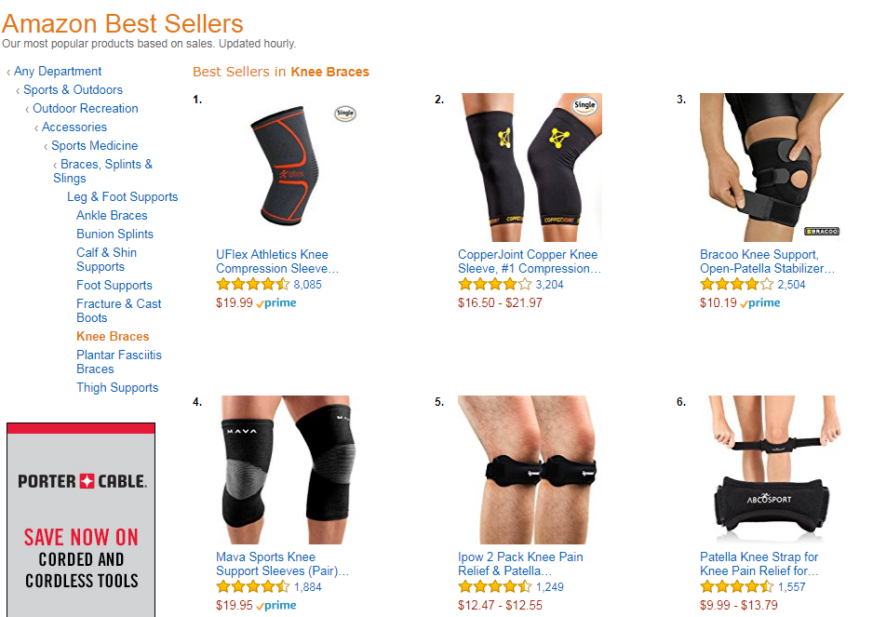
基本信息
l 时间：2017年8月16日
l 平台：美国亚马逊（Best sellers top 100）
l 目录：体育和户外运动>>户外娱乐>>配件>>运动医学>>支架、夹板及吊索的腿和脚支撑>>护膝
https://www.amazon.com/gp/bestsellers/sporting-goods/13106351/ref=pd_zg_hrsr_sg_2_7_last

Slide 5
市场分析
1、市场容量分析及潜力预测
市场容量
统计一个月内目标调研目录的评论总数，再根据评论数与销售量（1:100）的比例合算出产品销量，最终根据产品单价计算市场容量
评论总数: 67549（排名第一和第二的总共有11295条）
推算出市场容量:67549*100*16.68（仅供参考）
销售额:(USD)：（缺少每天的销售数据，故没有总结）
产品均价：16.68
好评率: 84.34%, 平均4.36
市场潜力
与已有的或已熟悉的市场进行横向的对比分析，例如相同排名下的产品月销售量与月销售额，以此估计市场容量及潜力大小,可以根据月销售额的数量作为优劣标准。

Slide 6
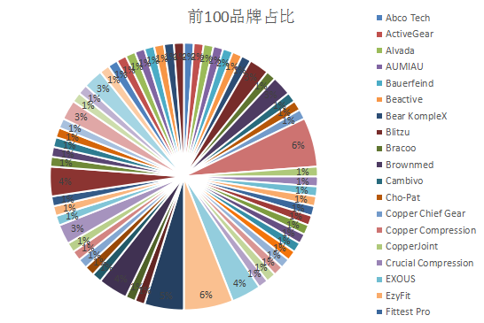
市场分析
2、统计分析各品牌的市场占比，对于细分市场，绘制相应的细分市场品牌占比
前100产品中，品牌太多，绝大多数一个产品一个品牌，没有绝对的垄断性品牌，这里不做具体分析。

Slide 7
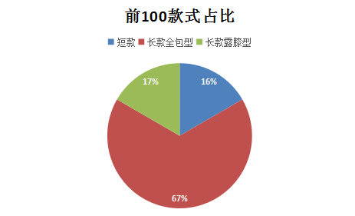
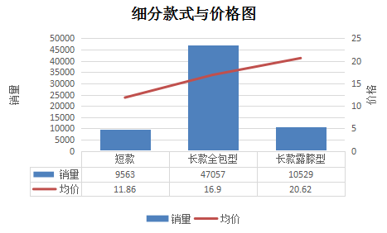
市场分析
亚马逊护膝目录前100产品款式占比
细分款式评价数与价格图
前100中主要有三种不同款式的护膝，其中长款的占比达到84%，又以长款全包型的占比最大，达67%，短款的占比16%，通过占比来看，侧重长款护膝的开发。

Slide 8
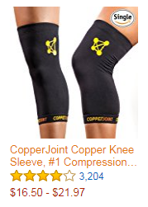
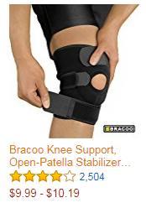
市场分析
长款护膝主要细分市场
长款全包型
长款露膝型
根据固定方式细分：粘贴、捆绑、紧缩式
根据用途细分：运动、医疗、健康
根据适用人群：运动员、中老年人、膝部疾病患者

Slide 9
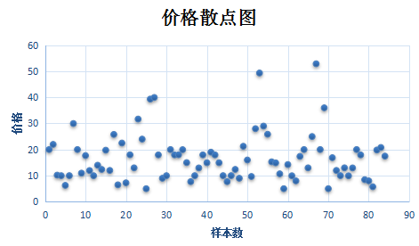
市场分析
3、价格分析
绘制价格分布图、计算平均价、中位价， 价格&评论数
护膝价格分析散点图
1、售价主要集中在$5-20之间。
2、价格的差异的来源：5-10美金主要是短款护膝，由于用材少，价格相对偏低；10-20美金主要是长款全包型护膝。
3、20美金以上的主要有部分长款全包型护膝与长款露膝型的护膝，主要由于护膝材料偏向于高端的原因，以及露膝型的使用特殊性导致。
产品均价:16.68美金 产品中位价：14.92美金
EXPERIENCE IS EVERYTHING

Slide 10
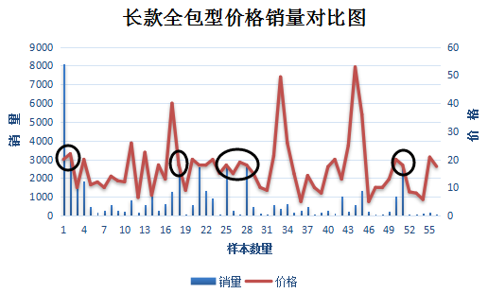
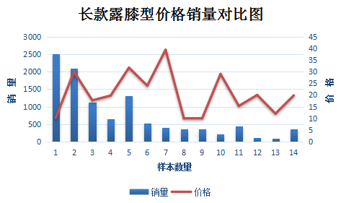
市场分析
3、价格分析
长款全包型价格与评论数关系图 长款露膝型价格与评论数关系图
定价在19美金左右，销量最高
定价在10美金左右，销量最高，其次在30美金左右销量第二。
EXPERIENCE IS EVERYTHING

Slide 11
市场分析
4、切入门槛
初步总结以上得出的分析数据，从竞争对手的市场占比、实力大小分析切入市场的难度，明确产品的门槛
是否存在市场垄断：没有形成大的品牌垄断，小品牌很多，进入门槛低，竞争激烈。
行业技术成熟度，产品覆盖率...... 等：平均4.36分，好评84.34，没什么技术难度。
电子产品的技术限制：无。
特殊的认证(CE ROHS FCC......)：CE/ROHS。
外形&图标专利：未知
产品的潜在风险 ： 材料耐用度
综上，根据市场占有量，以及成本售价考虑，明确优先开发方向为长款全包型护膝

Slide 12
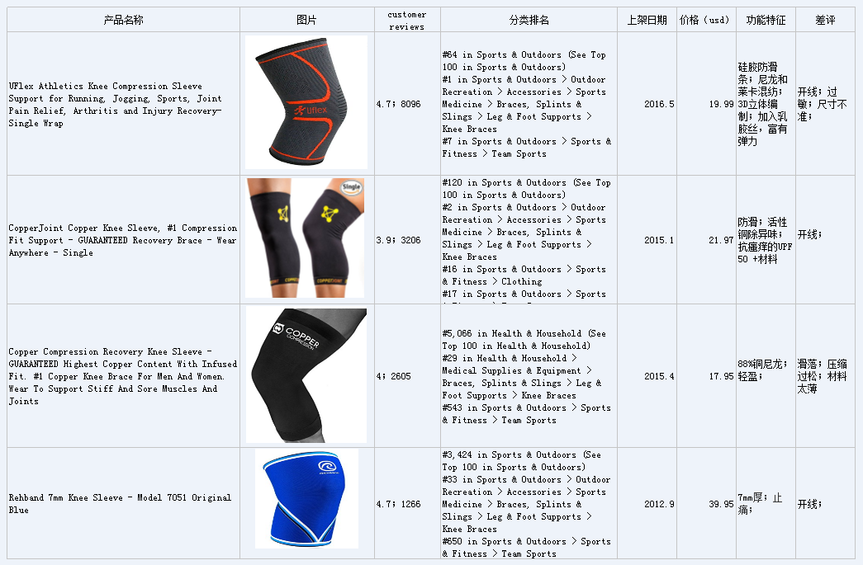
竞品分析
1、竞品基本信息：链接、价格分布区间、排名、用户评分、销售量、上架时间（通常以最早一条review的时间为准）
2、竞品主要功能点：竞品的功能特点 、优势、竞争机会
3、竞品的实力卖家：卖家的业务范围、卖家的实力大小
制作材料：棉、尼龙、硅胶、橡胶等；
痛点：掉落、开线、压缩不紧；
卖点：防滑，透气，压缩合适，除味，轻盈等；
核心竞争力：价格、用材

Slide 13
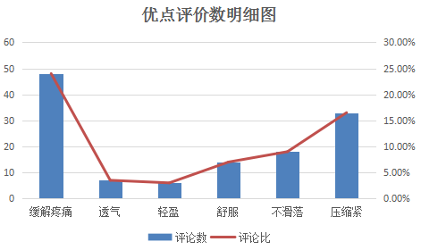
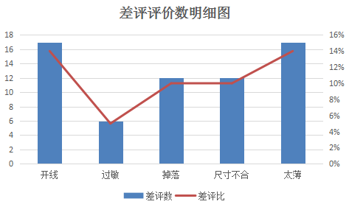
竞品分析
竞品分析
产品优缺点因素分析
大部分好评主要是护膝能够有效缓解疼痛，这个应该是产品的特性，产品用材与压缩做到行业水准，都可达到目的，同时包装书可以赠送膝盖保护手册读物。
开线的问题是最多的，需要避免，产品太薄的主要是轻薄款的反馈较多，厚度定性在4mm左右不厚不薄，比较好；过敏引人体质而异，不做探讨，尺寸需要重新做符合美国买家的新标准。

Slide 14
用户需求分析
1、产品的使用场景
2、目标用户的需求点与痛点(大概了解主要竞品下的差评点，以此明确用户痛点)
使用场景
用户目标
用户需求
用户需求
运动、健身
做完膝盖手术后疗养
运动保护
防寒保暖
关节养护
不掉落
透气
合适的压缩
轻盈
无异味
耐用

Slide 15
用户需求分析
尼龙、乳胶、竹炭纤维、氨纶
材 料
防 滑
加固硅胶条
需求
痛点
3mm
厚 度
透 气
3D网面编制
耐 用
压 缩
乳胶注入，富弹力
缝线口绳子加粗，来回多缝2回

Slide 16
产品定位
1、明确产品的核心功能点，需解决的产品痛点，预估的价格定位区间，体现产品必须满足和必须解决的关键因素
长款全包型护膝
18.99美金
材质尼龙、氨纶、乳胶为主混合，护膝内壁加固硅胶防滑条，膝盖口位置3D网面编制，
厚度维持在4mm左右，
产品类型
产品定价
功能特征

Slide 17
产品定位
2、优劣势分析总结,一般可以采用SWOT的方法进行分析
S
优势
W
劣势
O
机会
T
挑战
有无相关市场经验
有无技术积累
产品品质能否保障
进入时机是否合适
供应商资源
有无强势品牌
产品主导型市场
小品牌竞争激烈
产品品质问题
有售同类产品，技术成熟
供应商资源较多，产品进入市场时间较早
暂时没有强势的大品牌，市场主要以长款式为主
小品牌太多，一个产品一个品牌居多，竞争激烈，进入门槛低

Slide 18
供应商分析
利用现有供应链端的供应商资源，综合分析供应商
产品报价
利润空间
综合实力

Slide 19
个人总结与建议
总结
1、在Amazon上护膝这个类别属于6级目录，产品划分已经十分细致。在这个目录的前100产品中，主要以长款全包型护膝和长款露膝型为主，由于露膝型的不是特别突出，所以后期的调研报告以长款全包型为主要研究对象。
2、在研究长款全包型护膝中，根据数据以及卖家信息分析得出，目标顾客是运动人员与膝盖受伤患者居多。
3、这款产品市场现在充斥着多个品牌，进入门槛低。
4、该款产品在国内相应的供应商较多。
建议
建议进入这个市场，原因如下：
1、这款产品多为1家1款，没有很强的品牌归属意识，顾客购买意愿以质量为主导
2、国内相应供应商资源多，并且价格都比较低廉，利润空间很大。
3、这款产品现在存在的很大的问题就是容易开线与掉落，在国内如果能够解决这个问题，就是一个很大的卖点。
4、这款产品的供应商大都没有除异味免洗功能，可以针对这个问题进行解决，对于进入市场并迅速开拓市场是一个很好的切入点。

